Slide 2
A cura di: Antonella Ermacora, Giuseppe Masengo

Slide 3
DESCRIZIONE ATTIVITÀ
Attività di chiusura tesa a riprendere quanto fatto nel percorso didattico attraverso la creazione di uno slogan o di un disegno che rappresenti i messaggi recepiti e trasmessi durante le attività.

Slide 4
Far riflettere criticamente gli alunni sulle attività a cui hanno partecipato, portandoli a mettere in luce temi e aspetti salienti più apprezzati.
Incentivare la consapevolezza di quanto appreso.
Stimolare le abilità creative e comunicative degli alunni.
Rafforzare il lavoro in gruppo e la comunicazione tra pari.
OBIETTIVI SPECIFICI

Slide 5
DESTINATARI
DURATA
L’attività è rivolta ad alunni delle classi quinte della Scuola Primaria, ma può̀ essere sperimentata anche con le classi quarte.
L’attività ha una durata dai quaranta minuti a un’ora.

Slide 6
LIFE SKILL
Favoriscono:
Maggiore capacità di trovare soluzioni e strategie adattive e funzionali di fronte alla complessità del mondo moderno.
Incremento della consapevolezza di sé.
Comunicazione efficace
Pensiero critico
Pensiero creativo

Slide 7
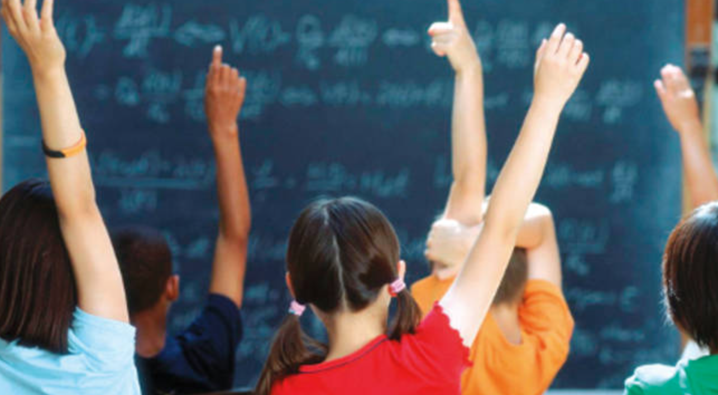
Attraverso la creazione di uno slogan o la produzione di un disegno rappresentativi di quanto emerso si realizza un cartellone con immagini fornite dall’insegnante.
DESCRIZIONE ATTIVITÀ
La classe viene divisa in 3-4 gruppi da non più di 5 alunni
Gli alunni sono invitati a rispondere alla domanda cosa mi porto a casa?

Slide 8
Questa attività di rielaborazione va svolta al termine delle tre attività obbligatorie oppure, se effettuate, dopo le due attività opzionali

Slide 9
Progetto finanziato dal Dipartimento Politiche Antidroga DPA della Presidenza del Consiglio dei Ministri

